Slide 1
Sabonetes PureLUX

Slide 2
agenda
Descrição 3
Sabonetes Líquidos PureLux 4
Sabonetes em Barra PureLux: 6
Nossos sabonetes 11
Valor 14

Slide 3
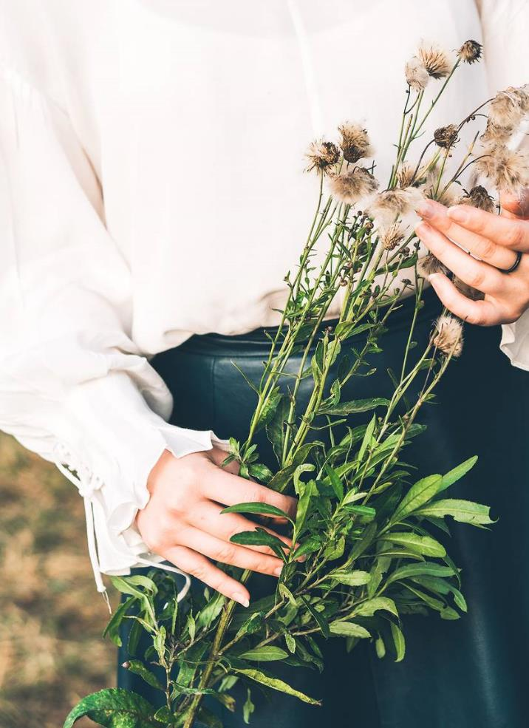
Descrição
PureLux é uma marca renomada que oferece uma experiência indulgente de cuidados com a pele por meio de seus sabonetes líquidos e em barra luxuosos.
Nosso sabonetes são naturais e veganos, com fragrâncias únicas.

Slide 4
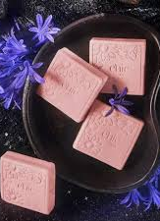
Sabonete em Barra
Transforme seu banho diário em um ritual luxuoso.
Texturas ricas e cremosas
limpeza eficaz e um cuidado delicado para a pele

Slide 5
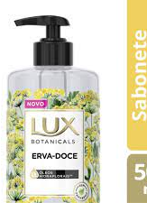
Sabonetes Líquidos
formulados com delicadeza para limpar suavemente a pele, deixando-a fresca, macia e hidratada.
Oferecem uma experiência sensorial única e indulgente.

Slide 6
Nossos sabonetes
Argila Verde, Hortelã e Tea Tree Argila Rosa Lavanda e Palmarosa Argila Vermelha, Hortelã e Alecrim Carvão Ativado, Ucuuba e Litsea Cubeba Barbatimão, Tea Tree e Gerânio Cupuaçu, Capim Limão e Alecrim Bacuri, Laranja e Patchouli Karité e Lavanda Aveia, Abacate e Gerânio Aloe Vera, óleo de coco, rosa mosqueta Odor de Rosas

Slide 7
PureLUX
irl
“Não perca seu tempo, compre agora seu sabonete pelo nosso site, e tenha banhos maravilhosos ”
“Não esqueça para conquistar Boy/Gril é preciso estar cheiroso ”.

Slide 8



conheça nossa equipe
Leticia Dantas de Carvalho
Igor ribeiro de Lima Martins
Maiky Silverio Freires
Guilherme Alves
UC21200615
UC21103937
UC20104316
UC21200426

Slide 9
agradecemos
Não deixe de comprar

